Slide 1
SQL JOIN
AHMAD MUJADID
4210151027

Slide 2
SQL JOIN
Digunakan untuk menggabungkan baris dari dua atau lebih tabel, berdasarkan kolom terkait di antara tabel.
Berbagai Jenis SQL JOIN diantaranya berbagai jenis GABUNG dalam SQL:
INNER JOIN : Pengembalian rekaman yang memiliki nilai yang cocok di kedua tabel
LEFT JOIN : Pengembalian semua rekaman dari tabel kiri (tabel1), dan catatan yang dicocokkan dari tabel kanan (tabel2) yang hasilnya adalah NULL dari sisi kanan, jika tidak ada kecocokan.
RIGHT JOIN : Pengembalian semua rekaman dari tabel kanan (tabel2), dan catatan yang cocok dari tabel kiri (tabel1) yang hasilnya adalah NULL dari sisi kiri, ketika tidak ada kecocokan.
SELF JOIN : Pengembalian rekaman tabel yang tergabung dengan tabel dirinya sendiri.

Slide 3
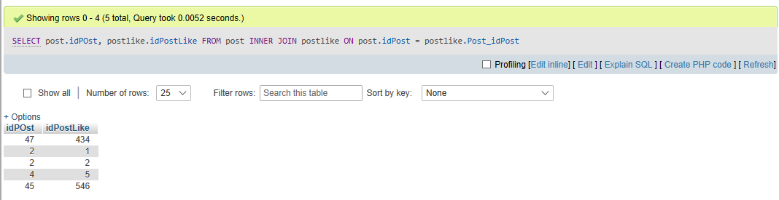
Inner Join

Slide 4
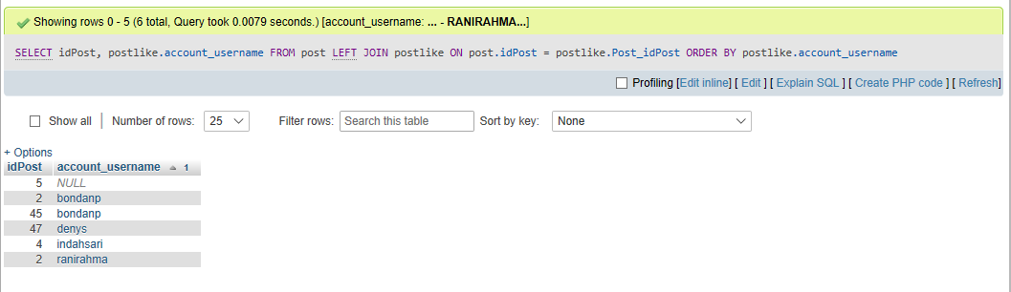
Left Join

Slide 5
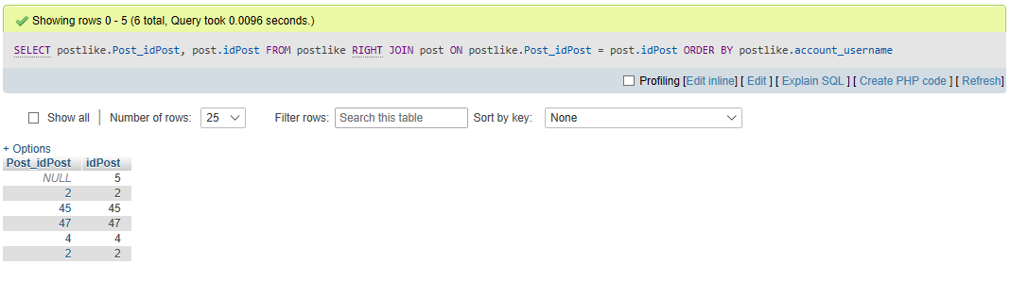
Right Join

Slide 6
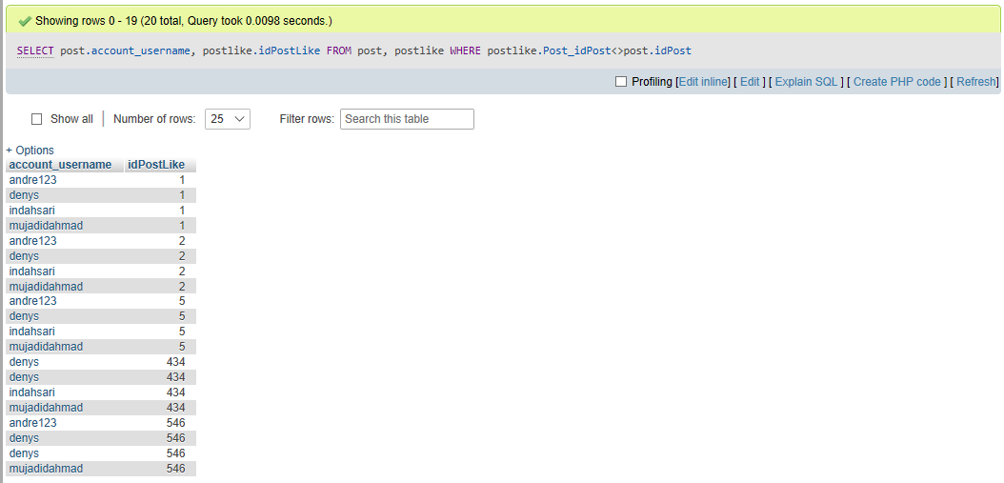
Self Join

